Slide 1
Методические рекомендации по адаптации вновь принятых педагогов: расти в профессии в Москве!
Наставник московского образования

Slide 2
Нормативно-правовая поддержка наставничества
Распоряжение Департамента образования и науки города Москвы от 23.05.2025 № Р-71 « Об утверждении Положения о целевой модели наставничества педагогических работников в государственных образовательных организациях, подведомственных Департаменту образования и науки города Москвы»
Приказ ГАОУ ДПО «Корпоративный университет» от 18.06.2025 № 01-10-285 «Об утверждении Положения об экспертном совете по реализации наставничества в государственных образовательных организациях, подведомственных Департаменту образования и науки города Москвы»
Приказ ГАОУ ДПО «Корпоративный университет» от 07.07.2025 № 01-10-324
«Об утверждении методических рекомендаций по адаптации вновь принятых педагогических работников в общеобразовательных организациях города Москвы»

Slide 3
Нормативно-правовая поддержка наставничества
Приказ ГАОУ ДПО «Корпоративный университет» от 14.08.2025 № 01-10-370 «Об утверждении состава экспертного совета по реализации наставничества в государственных образовательных организациях, подведомственных Департаменту образования и науки города Москвы»
В состав экспертного совета входят:
по одному кандидату от МРСД;
представители от ГАОУ ВО МГПУ, МГО Профсоюза и ГАОУ ДПО «Корпоративный университет».
Количественный состав – 41 человек

Slide 4
Нормативно-правовая поддержка наставничества
Приказ ГАОУ ДПО «Корпоративный университет» от 05.06.2025 № 01-10-243 «О проведении мониторинга эффективности внедрения системы наставничества в образовательных организациях города Москвы» (обработка результатов мониторинга до 20.08.2025)
Формируется реестр педагогов-наставников общеобразовательных организаций, подведомственных ДОНМ: на 13 августа 2025 года в реестр вошли педагоги-наставники из 306 общеобразовательных организаций

Slide 5

Сайт ГАОУ ДПО «Корпоративный университет»
https://corp-univer.ru/

Slide 6
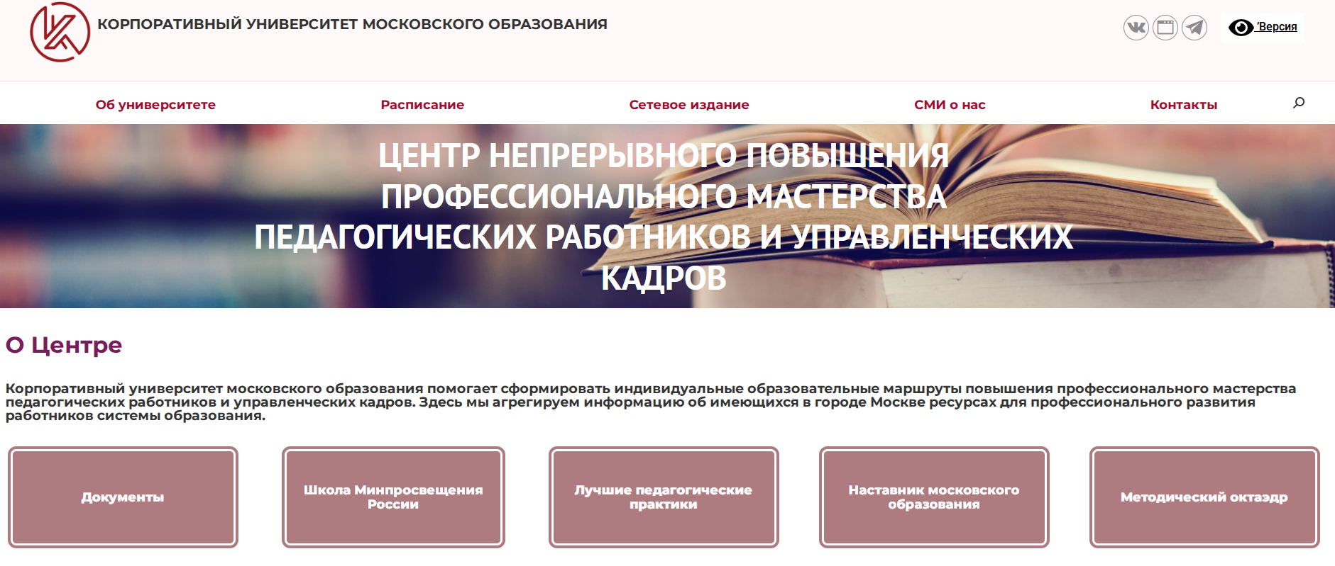
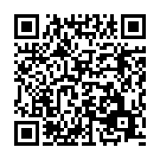

Slide 7
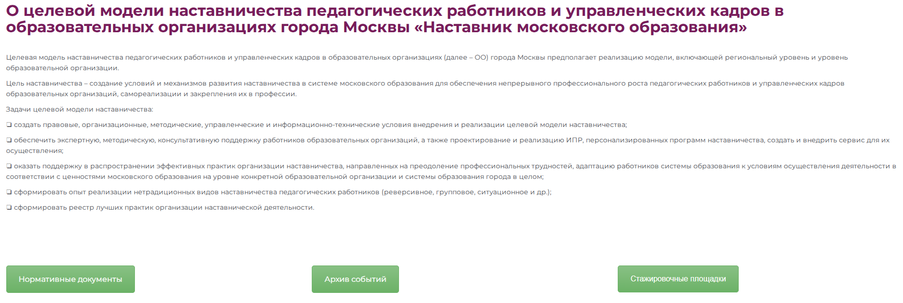
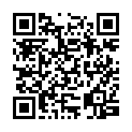

Slide 8
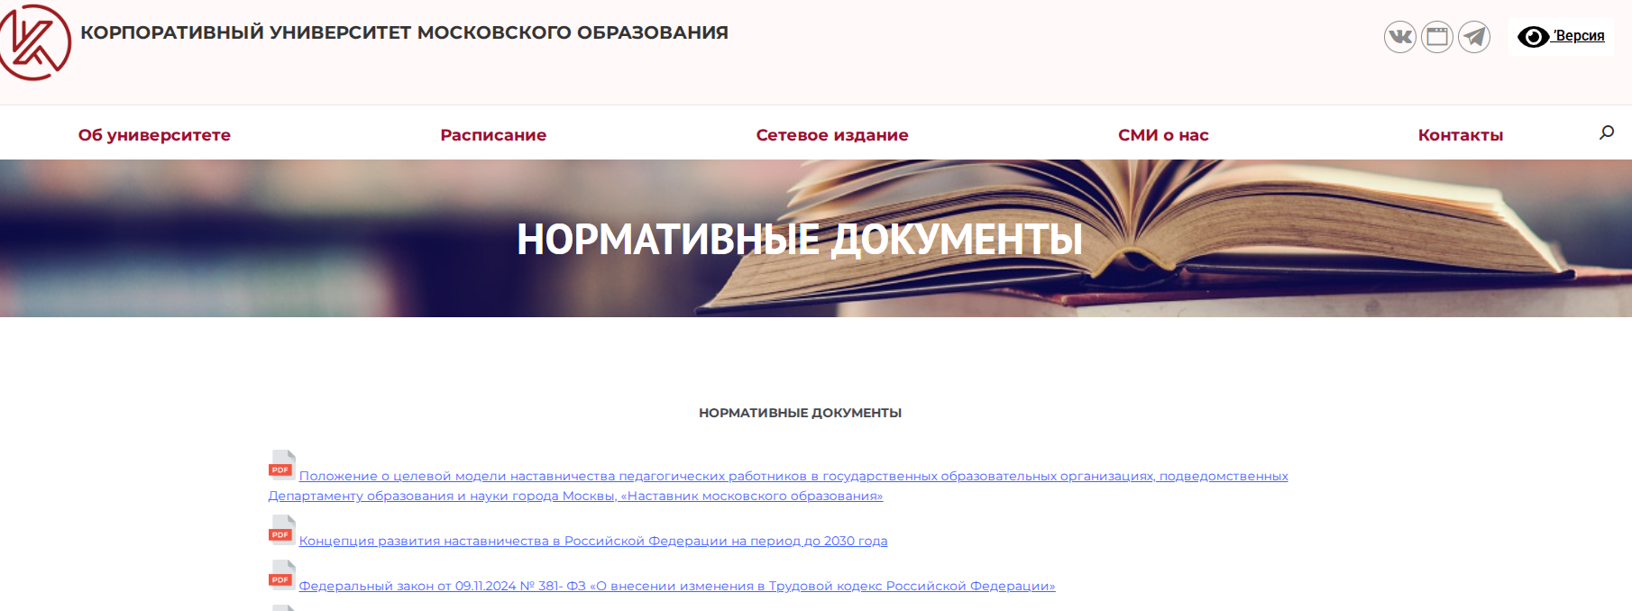
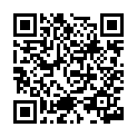

Slide 9
Почему это важно…
Сохранение кадров
Первые месяцы работы – критический период для вновь принятого педагога.
+ помогает удержать ценных специалистов и избежать "текучки кадров", которая негативно сказывается на стабильности и качестве образовательного процесса.
- привести к разочарованию, стрессу и, как следствие, увольнению.
Повышение качества образования
Адаптированный педагог, хорошо знакомый с методиками, технологиями и культурой школы, быстрее начинает эффективно работать. Он способен более качественно планировать уроки, взаимодействовать с учениками и родителями, реализовывать инновационные проекты
Notes:
Адаптация вновь прибывших педагогов – это не просто формальная процедура, а стратегическая инвестиция в будущее школы. Создание эффективной системы адаптации позволяет привлечь и удержать лучших специалистов, повысить качество образования и сформировать успешную команду, способную решать любые задачи.

Slide 10
Почему это важно…
Формирование позитивного имиджа школы
Школа, которая заботится о своих сотрудниках, создает атмосферу поддержки и профессионального роста, привлекает лучших специалистов, что положительно сказывается на репутации школы и ее конкурентоспособности
Экономическая целесообразность
Затраты на подбор, обучение и адаптацию нового сотрудника – это значительные инвестиции. Если педагог увольняется в течение первого года работы, эти инвестиции не окупаются. Эффективная адаптация позволяет снизить потери и получить максимальную отдачу от вложенных средств

Slide 11
Почему это важно…
Развитие корпоративной культуры
Адаптация – это не только знакомство с формальными правилами и процедурами, но и погружение в корпоративную культуру школы. Она помогает новым сотрудникам понять ценности, традиции и негласные правила, принятые в коллективе, что способствует формированию сплоченной и эффективной команды
Преемственность и инновации
Вновь прибывшие педагоги приносят с собой свежие идеи, новые методики и технологии. Успешная адаптация позволяет им поделиться своим опытом, внедрить инновации и внести свой вклад в развитие школы

Slide 12
Что включает в себя успешная адаптация?
Четкая система наставничества
Индивидуальный план адаптации
Обучение и повышение квалификации
Поддержка со стороны администрации и коллег
Регулярная обратная связь

Slide 13
Особенности адаптации педагогов с разным опытом работы
Высокая уязвимость:
Недостаток практического опыта и уверенности в своих силах делают начинающих педагогов особенно восприимчивыми к стрессу, вызванному новыми условиями
Завышенные ожидания:
Часто прибывают в новую школу/должность с идеализированными представлениями о работе, которые могут столкнуться с реальностью, вызывая разочарование
Необходимость в поддержке:
Нуждаются в наставничестве и помощи более опытных коллег
Адаптация начинающих педагогов (0-3 года опыта)

Slide 14
Особенности адаптации педагогов с разным опытом работы
Культурный шок (при переезде в другой регион):
Адаптация к новым культурным особенностям, традициям и ценностям может потребовать времени и усилий
Адаптация начинающих педагогов (0-3 года опыта)

Slide 15
Особенности адаптации педагогов с разным опытом работы
Более уверенные в своих силах:
Имеют определенный багаж знаний и навыков, что позволяет им быстрее адаптироваться к новым условиям
Более гибкие и адаптивные:
Лучше умеют анализировать ситуацию и принимать решения, основываясь на своем опыте.
Потребность в профессиональном развитии:
Стремятся к повышению квалификации и освоению новых педагогических технологий
Адаптация педагогов со средним опытом работы (3-10 лет опыта)

Slide 16
Особенности адаптации педагогов с разным опытом работы
Сравнение с предыдущим опытом:
Могут сравнивать новую школу/регион с предыдущим местом работы, что может помогать, или препятствовать адаптации
Поиск новых возможностей для реализации:
Стремятся найти возможности для применения своих знаний и навыков, а также для профессионального роста •
Интеграция в новый коллектив:
Построение отношений с коллегами и учениками может быть проще, чем для начинающих учителей, но все равно требует усилий
Адаптация педагогов со средним опытом работы (3-10 лет опыта)

Slide 17
Особенности адаптации педагогов с разным опытом работы
Сложность изменения устоявшихся привычек:
Привыкли к определенной системе работы и могут испытывать трудности при адаптации к новым требованиям и порядкам
Возможность поделиться опытом:
Могут стать ценным ресурсом для молодых коллег и внести вклад в развитие школы
Опасения относительно потери статуса:
Могут переживать из-за потери авторитета и признания, которые они имели на предыдущем месте работы.
Адаптация опытных педагогов (более 10 лет опыта)

Slide 18
Рекомендации для успешной адаптации
Администрации школы:
Создать благоприятную атмосферу в коллективе
Обеспечить наставничество и поддержку вновь принятым педагогам
Сформулировать требования и ожидания к вновь принятым педагогам
Предоставлять возможности для профессионального развития
Педагогу:
Проявлять инициативу и интерес к новому месту работы
Активно общаться с коллегами и администрацией
Не бояться задавать вопросы и просить помощи
Быть открытым к новым идеям и технологиям
Заботиться о своем физическом и эмоциональном благополучии

Slide 19
Этапы сопровождения вновь принятых педагогов
Подготовительный этап
Этап ориентации в рабочей среде, знакомство с коллективом и введение в профессиональную деятельность: первая неделя, первый месяц
Этап самостоятельной практики с консультативной поддержкой: второй месяц
Этап промежуточной оценки компетенций и планирование профессионального развития: третий месяц
Этап реализации индивидуального плана развития педагога: четвертый-седьмой месяц
Подведение итогов адаптации: восьмой месяц

Slide 20

Подготовительный этап
Общеобразовательная
организация
Куратор
представляет информацию об образовательной организации (далее – ОО);
дает список локальных нормативных актов ОО для ознакомления;
направляет педагогов-наставников на курсы повышения квалификации
определяет педагога-наставника;

Slide 21
Этап ориентации в рабочей среде, знакомство с коллективом и введение в профессиональную деятельность: первая неделя
Куратор
информирует педагогический коллектив о вновь принятом педагоге посредством внутренних электронных ресурсов ОО или другим принятым в организации способом;
знакомит вновь принятого педагога с педагогом-наставником (закрепляется приказом с согласия наставляемого, рекомендуется закрепить не более трех наставляемых за одним педагогом-наставником);
проводит ознакомительную экскурсию по ОО;
знакомит с навигацией по ОО и предоставляет справочник сотрудников;
выдает ноутбук, логины-пароли;
включает в рабочие чаты;
предоставляет доступ к шаблонам рабочих документов; проводит краткий инструктаж по работе в МЭШ (основные функции, возможности, ресурсы), предоставляет ссылки на обучающие материалы и техническую поддержку МЭШ, назначает ответственного за помощь по МЭШ;
обсуждает особенности корпоративной культуры ОО, традиции;
проверяет и оценивает понимание педагогическим работником локальных нормативных актов

Slide 22

Этап ориентации в рабочей среде, знакомство с коллективом и введение в профессиональную деятельность: первая неделя
Педагог-наставник
знакомит педагога с образовательной программой, в том числе: с учебным планом, планом внеурочной деятельности, рабочей программой по учебному предмету, рабочей программой воспитания, оценочными материалами;
проводит консультацию «Взаимодействие с родителями»;
проводит регулярные консультации с педагогом для обсуждения возникающих трудностей и успехов в процессе работы

Slide 23
Этап ориентации в рабочей среде, знакомство с коллективом и введение в профессиональную деятельность: первый месяц
Куратор
совместно с педагогом-наставником и педагогом составляют индивидуальный план работы по адаптации;
анализирует заполнение электронного журнала (даты проведения и темы уроков, домашние задания, выставление текущих отметок);
представляет вновь принятого педагога родительскому сообществу с краткой презентацией педагога;
проводит встречу с педагогом по итогу прохождения первого и второго этапов адаптации с использованием чек-листа согласно чек-листу № 1 «Адаптация вновь принятого педагога» (приложение № 1 к Методическим рекомендациям),
выявляет профессиональные затруднения педагога по опросному листу «Выявление профессиональных затруднений педагогического работника» (приложение № 2 к Методическим рекомендациям)

Slide 24
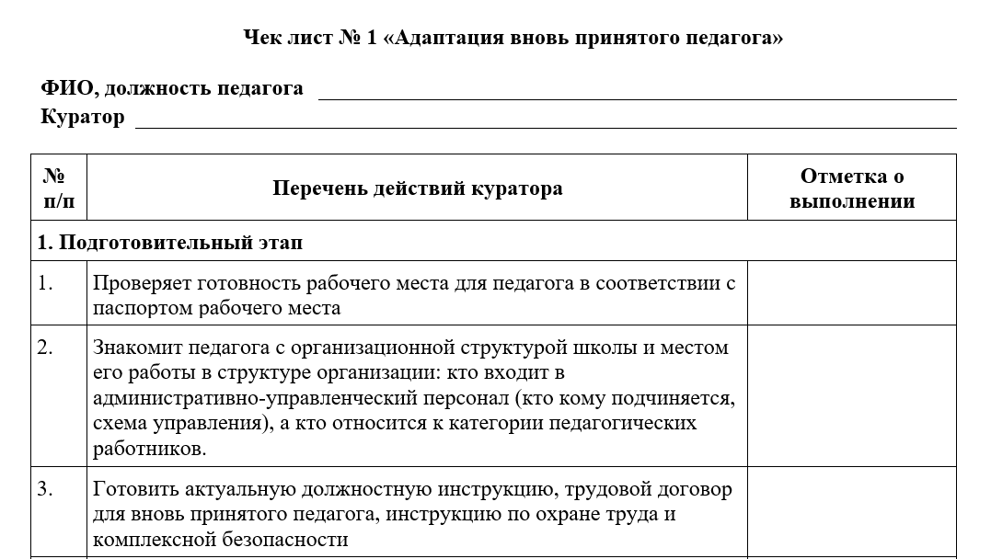
Чек лист № 1 «Адаптация вновь принятого педагога»

Slide 25
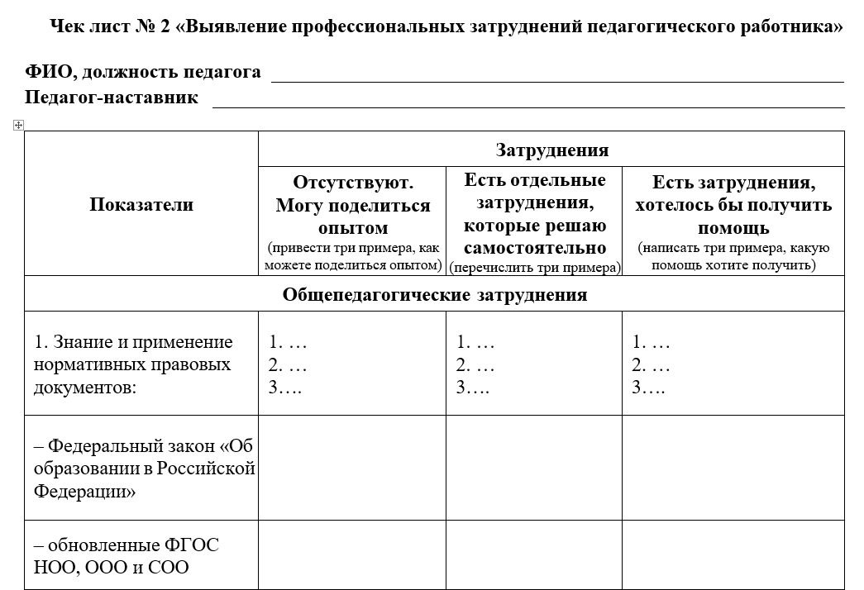
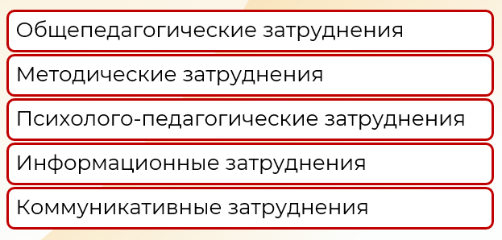
Чек лист № 2 «Выявление профессиональных затруднений педагогического работника»

Slide 26

Этап ориентации в рабочей среде, знакомство с коллективом и введение в профессиональную деятельность: первый месяц
Педагог-наставник
составляет график посещения уроков и консультаций для включения их в план работы по адаптации;
организует посещение уроков опытных педагогов;
посещает уроки (не менее трех за период адаптации) вновь принятого педагога и предоставляет обратную связь по урокам
проводит анализ планов-конспектов (технологических карт) уроков (внеурочных занятий) педагога;

Slide 27
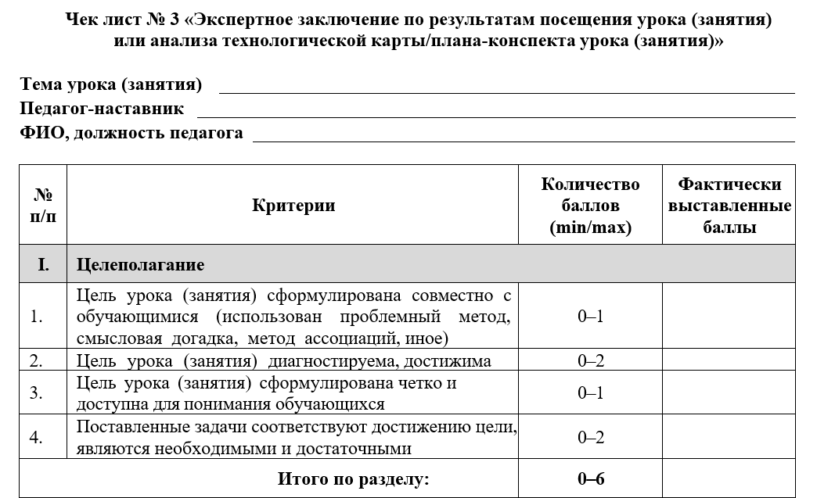
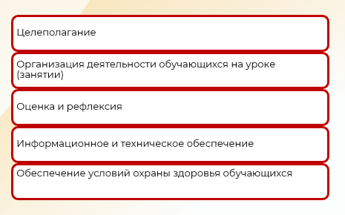
Чек лист № 3 «Экспертное заключение по результатам посещения урока (занятия) или анализа технологической карты/плана-конспекта урока (занятия)»

Slide 28
Чек лист № 3 «Экспертное заключение по результатам посещения урока (занятия) или анализа технологической карты/плана-конспекта урока (занятия)»
Результат посещения урока (занятия)
25–36 баллов – на уроке не в полном объеме реализован системно- деятельностный подход (средний уровень соответствия урока (занятия) требованиям ФГОС).
37–48 баллов – на уроке полностью реализован системно- деятельностный подход (высокий уровень соответствия урока (занятия) требованиям ФГОС)
0–24 балла – на уроке не реализован системно-деятельностный подход (низкий уровень соответствия урока (занятия) требованиям ФГОС).

Slide 29
Чек лист № 3 «Экспертное заключение по результатам посещения урока (занятия) или анализа технологической карты/плана-конспекта урока (занятия)»
Результат экспертизы технологической карты урока (занятия) /плана-конспекта урока (занятия)
0–24 балла – не соответствует требованиям ФГОС, необходимо вернуться к технологической карте урока (занятия) и поработать над ней еще раз
25–36 баллов – частично соответствует требованиям ФГОС, необходимо вернуться к технологической карте урока (занятия) и усовершенствовать её
37–48 баллов – соответствует требованиям ФГОС, не требует корректировки

Slide 30

Этап самостоятельной практики с консультативной поддержкой: второй месяц
Куратор
беседует с педагогом наставником о ходе выполнения третьего этапа плана адаптации;
проводит встречу с педагогом-наставником и педагогом по итогу прохождения третьего этапа плана адаптации (чек-лист № 1 «Адаптация вновь принятого педагога»)

Slide 31

Этап самостоятельной практики с консультативной поддержкой: второй месяц
Педагог-наставник
консультирует (еженедельно), оказывает помощь в решении возникающих проблем, поддержку во внеурочной деятельности;
содействует успешному взаимодействию педагога с родителями, оказывая поддержку в подготовке и проведении родительских собраний и индивидуальных консультаций, включая сопровождение и помощь в разрешении конфликтных ситуаций;
посещает уроки вновь принятого педагога

Slide 32

Этап промежуточной оценки компетенций и планирование профессионального развития: третий месяц
Куратор
осуществляет опрос удовлетворенности планом адаптации;
беседует с педагогом-наставником и вновь принятым педагогом о результатах прохождения адаптации по чек-листу «Показатели эффективности реализации плана работы по адаптации» (приложение № 5 Методических рекомендаций);
принимает решение о завершении или продлении периода адаптации и составлении индивидуального плана развития на основе выявленных профессиональных дефицитов и запросов педагога

Slide 33
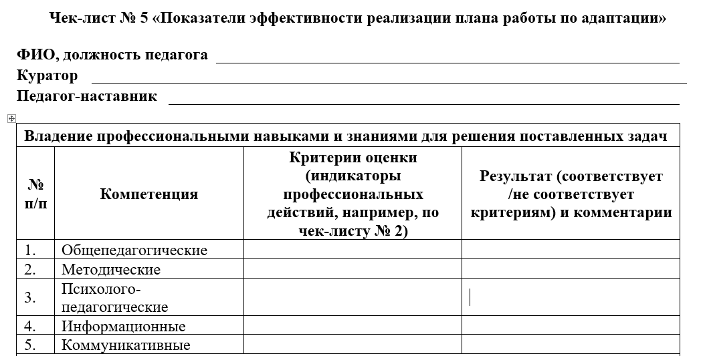
Чек лист № 5 «Показатели эффективности реализации плана работы по адаптации»

Slide 34
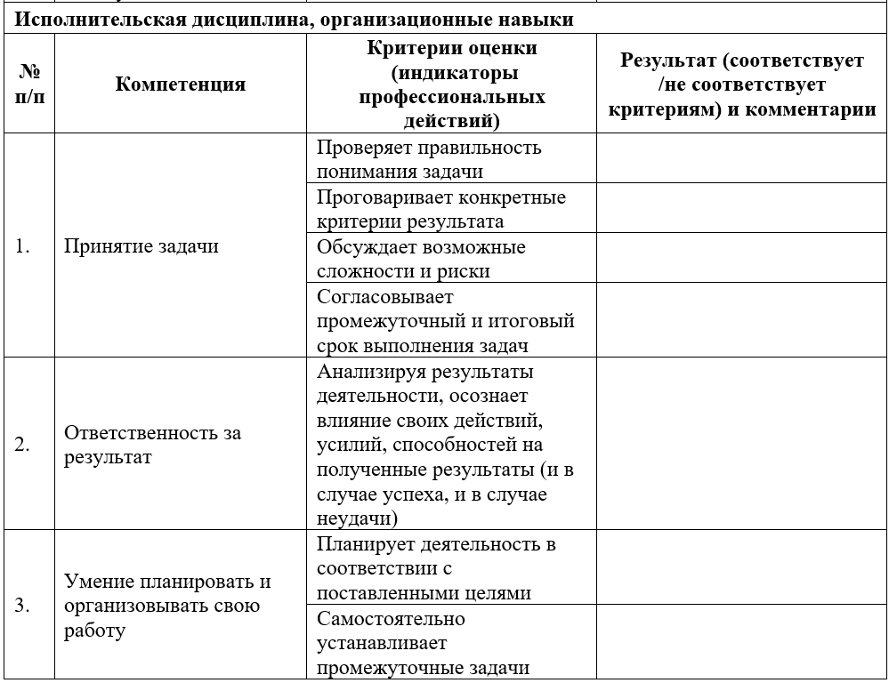
Чек лист № 5 «Показатели эффективности реализации плана работы по адаптации»
Владение профессиональными навыками и знаниями для решения поставленных задач
Исполнительская дисциплина, организационные навыки
Коммуникативная компетентность
Методическая компетентность

Slide 35
Этап промежуточной оценки компетенций и планирование профессионального развития: третий месяц
Педагог-наставник
встречается с педагогом для обсуждения заполнения чек-листа «Показатели эффективности реализации плана адаптации», выделяя достижения и области для дальнейшего профессионального развития;
определяет % выполнения плана адаптации педагога;
проводит анализ уровня достижений обучающимися образовательных результатов в классах данного педагога в целях выявления соответствия требованиям к результатам освоения образовательной программы по предмету;
совместно с педагогом разрабатывает индивидуальный план профессионального развития педагога

Slide 36

Этап реализации индивидуального плана развития педагога: четвертый-седьмой месяц
Куратор
осуществляет промежуточный контроль выполнения индивидуального плана развития и соблюдение сроков реализации мероприятий;
проводит собеседование с педагогом-наставником и педагогом, выясняет причины несоблюдения сроков, если таковые имеются (чек-лист), при необходимости корректируют индивидуальный план развития

Slide 37

Этап реализации индивидуального плана развития педагога: четвертый-седьмой месяц
Педагог-наставник
консультирует и оказывает помощь педагогу на протяжении реализации индивидуального плана развития;
проводит подготовку педагога к тестированию в ГАОУ ДПО МЦКО согласно инструкции (приложение № 7 к Методическим рекомендациям)

Slide 38

Подведение итогов адаптации: восьмой месяц
Куратор
анализирует жалобы родителей на работу вновь принятого педагога, делает вывод об обоснованности жалоб;
проводит опрос удовлетворенности планом адаптации педагога;
анализирует результаты реализации плана адаптации педагога, формулирует выводы
беседует с педагогом-наставником и педагогом по удовлетворенности педагога результатами адаптации, используя данные опроса (по чек-листу);

Slide 39

Подведение итогов адаптации: восьмой месяц
Педагог-наставник
консультирует педагога в процессе подготовки публичного итогового мероприятия с презентацией результатов прохождения плана адаптации педагога и плана профессионального развития, отражающего цели и задачи на будущее;
определяет % выполнения плана адаптации педагога, успешность прохождения диагностики предметных компетенций в ГАОУ ДПО МЦКО;
проводит опрос удовлетворенности педагога результатами адаптации (приложение № 8 к Методическим рекомендациям);
анализирует собственную наставническую деятельность по чек-листу «Оценка деятельности наставника, курирующего адаптацию вновь принятого педагога» (приложение № 6 Методических рекомендаций)

Slide 40

Ключевые показатели эффективности
Директор ОО
закрепление в образовательной организации не менее 80 % вновь принятых педагогов;
отсутствие вакансий по педагогическим должностям, связанных с увольнением вновь принятых педагогов, в течение учебного года (0 вакансий – 1 балл, 1 и более – 0 баллов);
удовлетворенность педагогов ресурсами ОО для успешного выполнения должностных обязанностей по результатам опроса (% положительных ответов, не ниже 60%)

Slide 41
Ключевые показатели эффективности
Куратор
удовлетворенность вновь принятых педагогов результатами адаптации по результатам опроса (% положительных ответов, не ниже 60%);
отсутствие обоснованных письменных жалоб родителей на профессиональную деятельность вновь принятого педагога;
% вновь принятых педагогов, усвоивших локальные нормативные акты ОО

Slide 42
Ключевые показатели эффективности
Педагог-наставник
% выполнения плана работы по адаптации вновь принятых педагогов (80%-100% – полное соответствие показателю; 60-79% – частичное соответствие показателю; менее 59% – несоответствие показателю);
количество вновь принятых педагогов, прошедших диагностику предметных компетенций (не ниже базового уровня) в ГАОУ ДПО МЦКО по окончании адаптации;
отсутствие обоснованных письменных жалоб родителей на профессиональную деятельность вновь принятого педагога;
удовлетворенность вновь принятых педагогов планом адаптации по результатам опроса (86%-100% – высокий уровень; 71-85% – повышенный уровень; 60-70% – базовый уровень

Slide 43
Методические материалы
Чек лист № 1 «Адаптация вновь принятого педагога»
Чек лист № 2 «Выявление профессиональных затруднений педагогического работника»
Чек лист № 3 «Экспертное заключение по результатам посещения урока (занятия) или анализа технологической карты/плана-конспекта урока (занятия)»
Чек-лист № 4 «Анализ и самоанализ открытого образовательного мероприятия»
Чек-лист № 5 «Показатели эффективности реализации плана работы по адаптации»
Чек лист № 6 «Оценка деятельности наставника, курирующего адаптацию вновь принятого педагога»
Инструкция по подготовке педагога к тестированию в ГАОУ ДПО МЦКО
АНКЕТА для вновь принятого педагога по определению степени удовлетворенности условиями работы в образовательной организации
АНКЕТА для молодого педагога по определению степени эмоциональной комфортности

Slide 44
Чек лист № 1 «Адаптация вновь принятого педагога»

Slide 45
Чек лист № 2 «Выявление профессиональных затруднений педагогического работника»

Slide 46
Чек лист № 3 «Экспертное заключение по результатам посещения урока (занятия) или анализа технологической карты/плана-конспекта урока (занятия)»

Slide 47
Чек лист № 3 «Экспертное заключение по результатам посещения урока (занятия) или анализа технологической карты/плана-конспекта урока (занятия)»
Результат посещения урока (занятия)
25–36 баллов – на уроке не в полном объеме реализован системно- деятельностный подход (средний уровень соответствия урока (занятия) требованиям ФГОС).
37–48 баллов – на уроке полностью реализован системно- деятельностный подход (высокий уровень соответствия урока (занятия) требованиям ФГОС)
0–24 балла – на уроке не реализован системно-деятельностный подход (низкий уровень соответствия урока (занятия) требованиям ФГОС).

Slide 48
Чек лист № 3 «Экспертное заключение по результатам посещения урока (занятия) или анализа технологической карты/плана-конспекта урока (занятия)»
Результат экспертизы технологической карты урока (занятия) /плана-конспекта урока (занятия)
0–24 балла – не соответствует требованиям ФГОС, необходимо вернуться к технологической карте урока (занятия) и поработать над ней еще раз
25–36 баллов – частично соответствует требованиям ФГОС, необходимо вернуться к технологической карте урока (занятия) и усовершенствовать её
37–48 баллов – соответствует требованиям ФГОС, не требует корректировки

Slide 49
Чек лист № 5 «Показатели эффективности реализации плана работы по адаптации»

Slide 50
Чек лист № 5 «Показатели эффективности реализации плана работы по адаптации»
Владение профессиональными навыками и знаниями для решения поставленных задач
Исполнительская дисциплина, организационные навыки
Коммуникативная компетентность
Методическая компетентность

Slide 51
Методическое сопровождение Корпоративного университета
Август
Роль педагога-наставника в адаптации вновь принятых педагогов: практические аспекты организации наставничества
Методические рекомендации по адаптации вновь принятых педагогов: расти в профессии в Москве!
Навигатор для вновь принятого учителя: разработка справочника, помогающего освоиться в образовательной организации
Современный урок: соответствие требованиям ФГОС
Сентябрь

Slide 52
Методическое сопровождение Корпоративного университета
Октябрь
Аспектный анализ уроков
Работа с порталом «Единое содержание общего образования https://edsoo.ru/
Техники эффективной обратной связи
Ноябрь
Проектирование современного урока
Организация взаимодействия между учителем и учениками на уроке
Возрастные особенности обучающихся как фактор эффективности образовательного процесса
Диагностика профессиональных компетенций педагога: инструменты, анализ результатов и построение индивидуальных планов развития педагогических работников

Slide 53
Методическое сопровождение Корпоративного университета
Декабрь
Эффективная коммуникация с родителями
Обмен опытом по методическому сопровождению вновь принятых педагогов
Успешная адаптация: как оценить результаты?
Январь
Диагностика профессиональных дефицитов как основа разработки индивидуального плана развития педагога
Разработка и реализация индивидуального плана развития педагога

Slide 54





Карпеева Ирина Вячеславовна
karpeevaiv@corp-univer.ru

